Slide 1
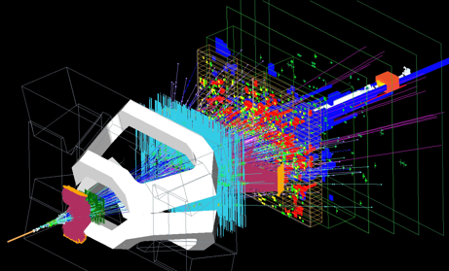
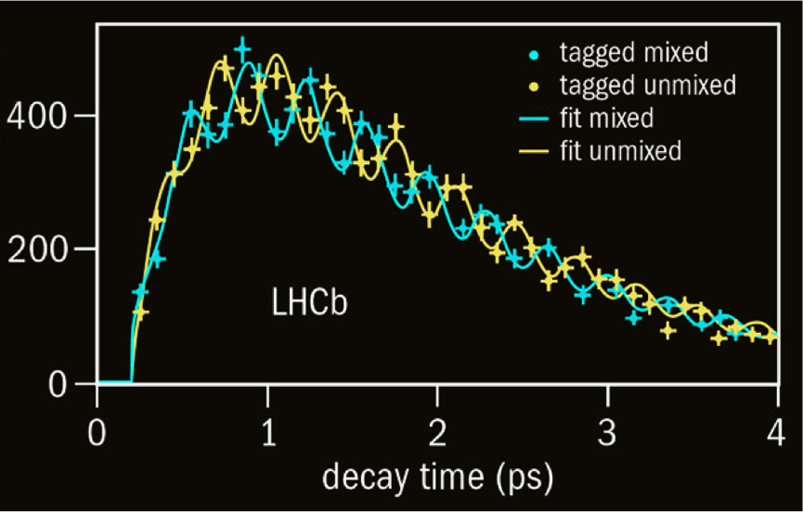
Materie-antimaterie oscillaties van B_{s} mesonen
materie → anti-materie → materie → anti-materie ….
Oscillatie gemeten door LHCb
0.0000000000002 seconde
25

